Slide 1


網頁組
Notes:
Hi，各位，又是個嶄新的一天到來

Slide 2
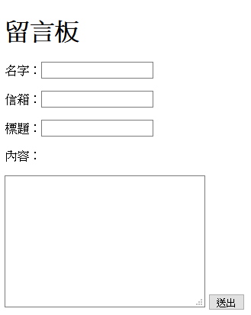
純 HTML 留言板

Slide 3
<form>
HTML Form 表單 互動式網頁設計 很重要的元素
<form action=" 送出的目的地 " method=" 資料傳送方式 ">
表單內容
</form>
常見資料傳送方式：GET、POST 等等

Slide 4

<input>
HTML input 輸入欄為 Form 表單裡最常見的元素
<input type=" 欄位種類 " name=" 欄位名稱 " >
常見 input 種類：text、password、submit、radio、checkbox

Slide 5
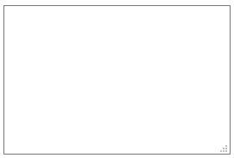
<textarea>
HTML textarea 多行的文字輸入欄
<textarea name= " 欄位名稱 " col=" 寬度 " row=" 高度 " ></textarea>

Slide 6
作業
目標：寫一個 純 HTML 留言板 畫面。
所需標籤：<h1>、<h2>….等，<div>、<form>、<p>、<input>、<textarea>、<button>

Slide 7
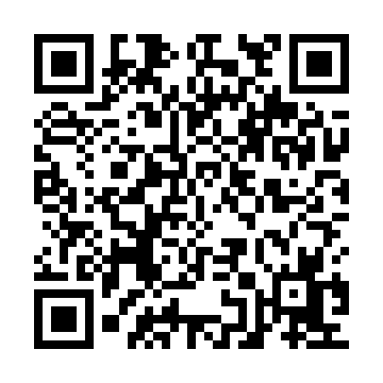
心得回饋
https://forms.gle/NdrrW86jgbSJaeYQ7

